Slide 1
Муниципальное бюджетное дошкольное образовательное учреждение детский сад «Парус» г. Волгодонска
«Развивающие технологии для формирования коммуникативных навыков детей
с тяжёлыми нарушениями речи и развития
в режимных моментах ДОУ»
Учитель-дефектолог Е.Н.Горинова

Slide 3
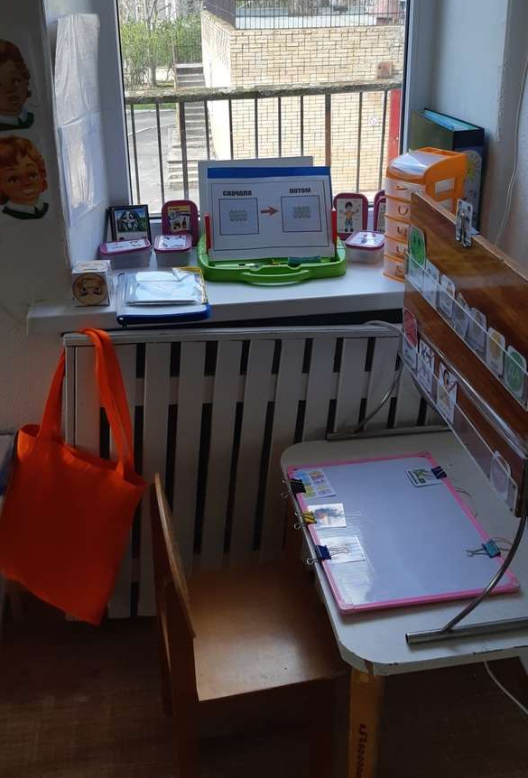
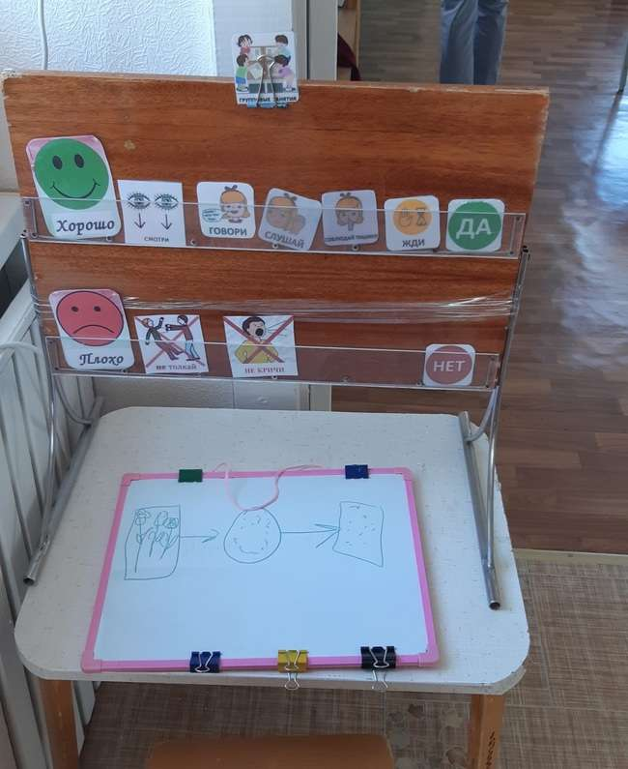
Визуальная поддержка – альтернативная технология

Slide 4
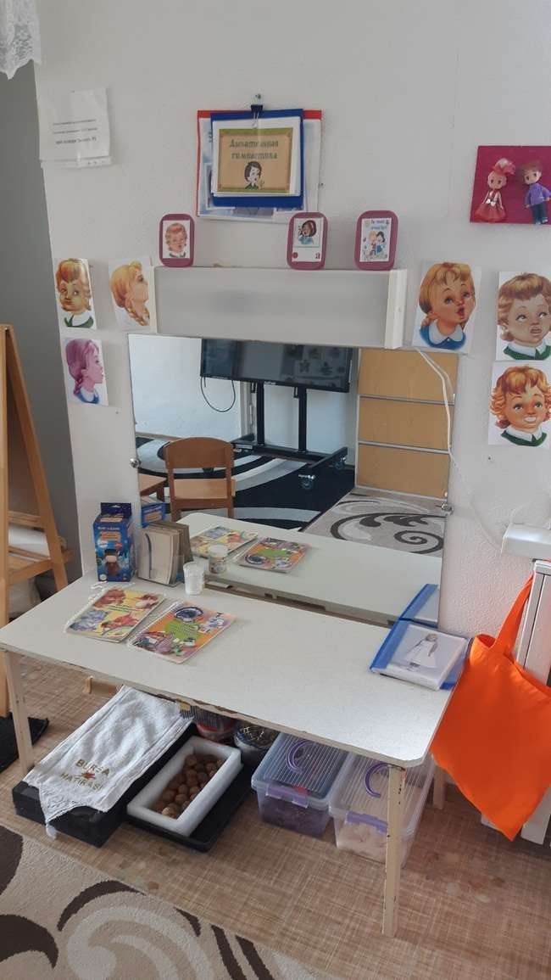
Речевая зона Технология развития мелкой моторики Технология развития артикуляционной моторики Технология развития фонематического слуха.

Slide 5
Здоровьесберегающие технологии

Slide 6
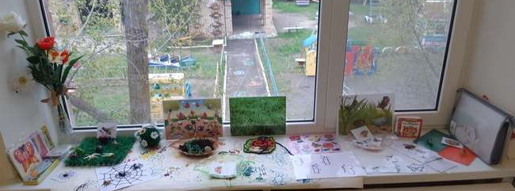
Технология развития лексико – грамматических компонентов речи Технология развития связной речи

Slide 7
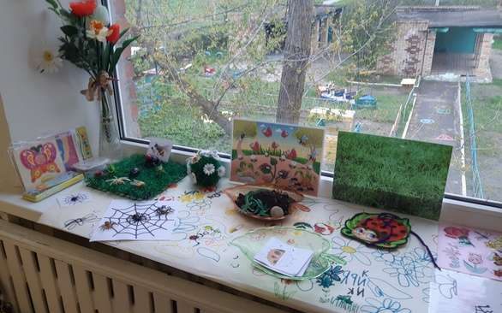
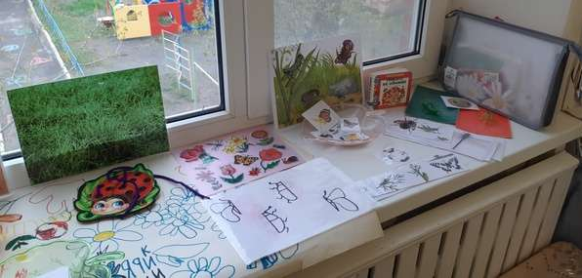

Slide 8
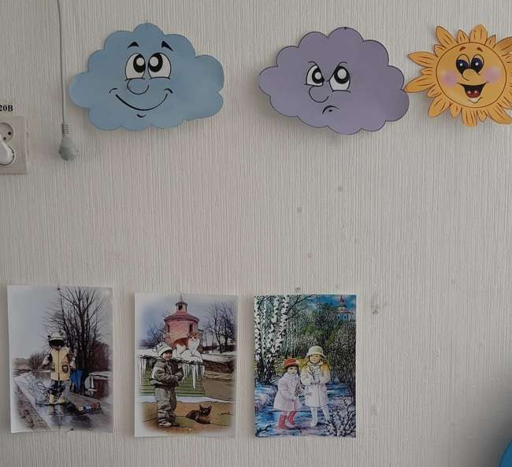
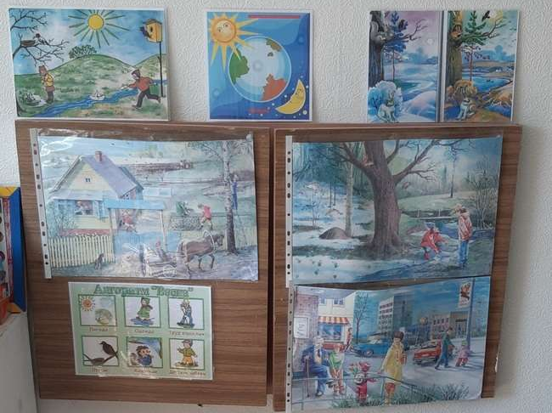
Развивающие стены

Slide 9
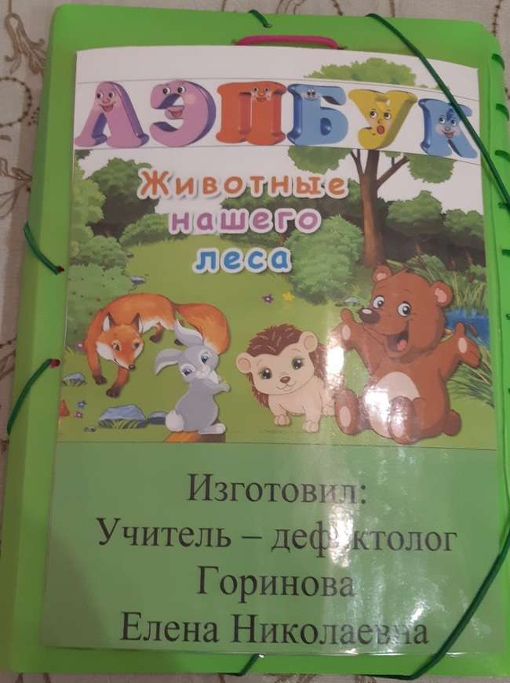
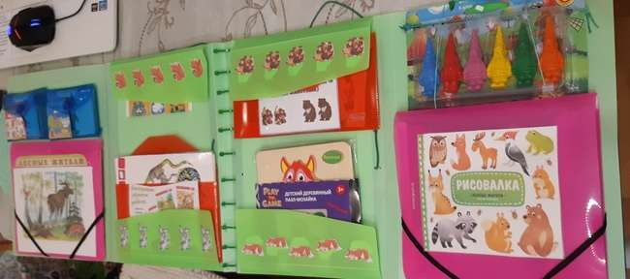
ЛЕПБКУК

Slide 10
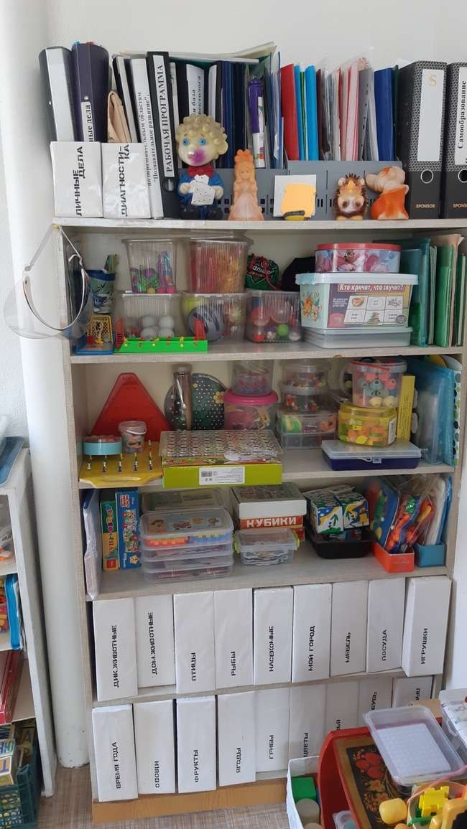

Slide 11
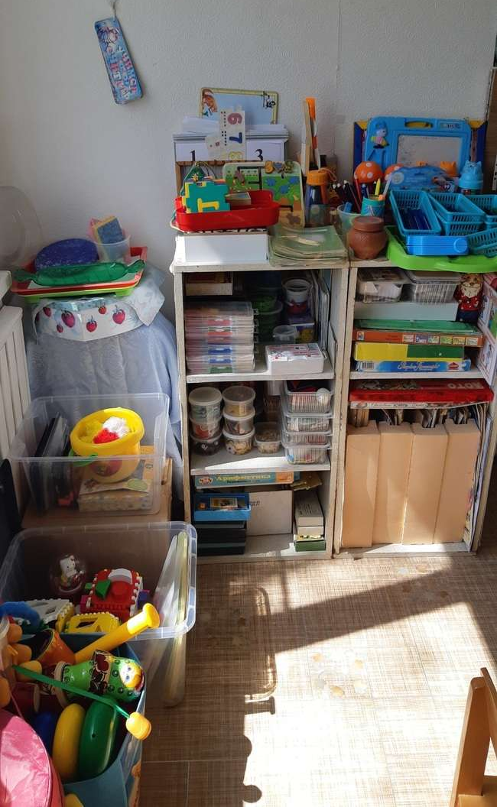
Зона РЭМП Технологии развивающего обучения Проблемно-игровая технология Технология исследовательской деятельности Игровая технология

Slide 12
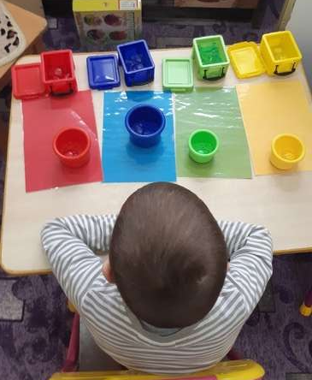
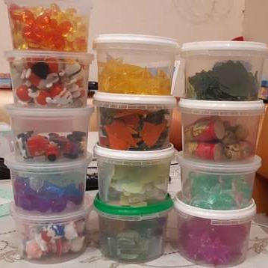

Slide 13
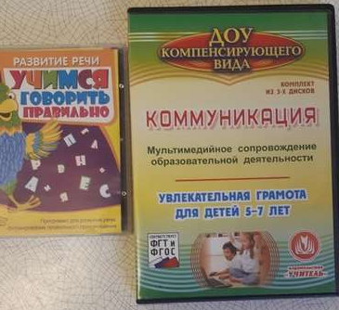
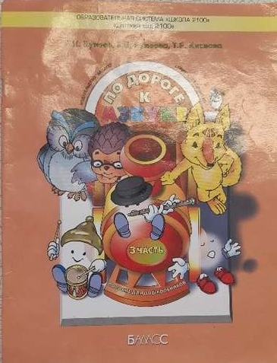
Развитие речевого восприятия

Slide 14
Информационно-коммуникационные технологии

